Slide 1
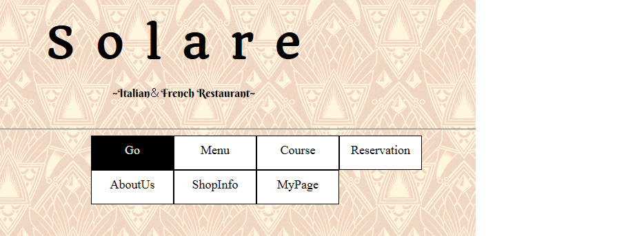
案件番号-0001 デザインの変更
①
ヘッダーメニューにおいて、マウスオーバー状態で文言がGoに変化してしまい視認性が悪い為、マウスオーバーした際の文言をマウスオーバーしていない状態と同一に修正する。

Slide 2
案件番号-0001 デザインの変更
②
デザインの最適化
変更項目
背景画像
文字のフォント
文字色
テーブルのボーダー色
テーブルの背景色
ボタンの配色
ヘッダーメニューの配置

